Slide 1
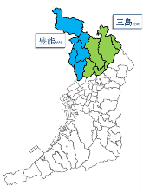
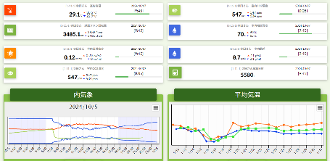
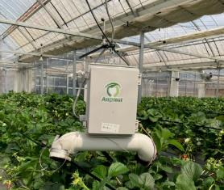
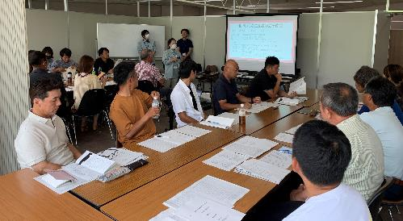
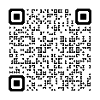
令和6年11月発行
第115号
管内農業最新情報
北
部
普
及
だ
よ
り
（豊中市、池田市、吹田市、高槻市、茨木市、箕面市、摂津市、島本町、豊能町、能勢町）
いちご施設栽培におけるスマート農業の推進
収量アップや省力化等を実現する方法として、スマート農業が注目されています。令和６年10月にはスマート農業技術活用促進法が施行されるなど、今後ますますの推進が見込まれています。
当事務所では各種センサーによる計測と数値化を行う「ハウス環境の見える化（センシング）」の取組を進めています。
培った経験や勘によるところの大きい農業ですが、この「見える化」により、経験年数の浅い生産者も含め、データに基づく、より精度の高い栽培管理が可能となり、生産物の高品質化につながります。
▲ ハウス環境を「見える化」
管内の施設いちご生産者の８ほ場に、令和３年度からセンシング機器を設置し、温湿度・二酸化炭素濃度・日射量を測定しています。
また当事務所では環境データの蓄積と合わせて、草丈や葉数、小葉身長等の生育調査を実施しています。環境データと生育調査結果および各生産者ごとの収量に関するデータを(地独)大阪府立環境農林水産総合研究所（以下、研究所）と連携して解析を進め、生産者への栽培指導に活用しています。
▲ いちご栽培ほ場に
設置したセンシング機器
７月30日には北摂いちご生産者の会を対象にした研修会を開催し、それらデータの解析を踏まえた草勢管理や温度管理等について研究所から講習を行いました。出席者はベテラン生産者のハウス環境と比較しながら自身の栽培管理について振り返り、次作以降の改善に繋げようと意気込む姿が見られました。
管内には今年からいちご栽培を始める生産者もおり、それぞれの栽培経験年数は様々です。当事務所では研究所や関係機関と連携し、これまで蓄積したデータや今後の調査結果の解析を基に管理の目安となる指標を作成し、それらを栽培指導に役立て、生産者の早期の技術習得や高品質ないちご生産を支援します。
▲「北摂いちご生産者の会」研修会の様子
（7月30日）
北部農と緑の総合事務所のホームページ更新中！
「北部普及だより」は、
こちらのホームページからも
ご覧いただけます
大阪府 北部普及だより
国連では、2030年までの国際目標として「持続可能な開発目標（SDGｓ）」が2015年に策定されました。
北部農と緑の総合事務所 農の普及課の活動はSDGｓに掲げる17のゴールのうち、上図のゴールの達成に寄与するものです。
大阪府北部農と緑の総合事務所 農の普及課
〒567-0034茨木市中穂積1-3-43 三島府民センタービル内
TEL.072(627)1121(代) FAX.072(623)4321
環境にやさしい農業に取り組んで みどり認定を受けましょう!!
メリットなど詳しくは府HPへ! →

Slide 2
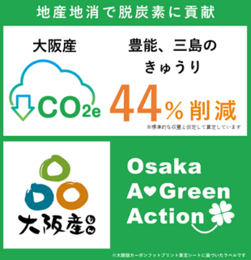
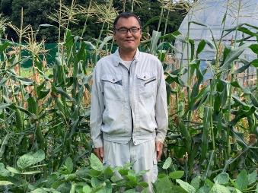
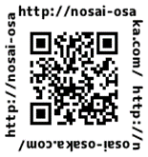
北部普及だより115号
大阪版CFPラベルで環境への取組をPRしませんか？
大阪府では、府内産の農産物の生産から流通段階で排出される温室効果ガスを、日本国内の一般的な農産物と比較して“CO₂削減率”として見える化した「大阪版CFP※（カーボンフットプリント）ラベル」を表示する取組を進めています。
農薬や化学肥料の使用を減らした“大阪エコ農産物” や“地産地消”による輸送距離の短縮などの取組でCO₂排出量が小さくなります。
ラベルは、大阪版CFP算定シート（Excelシート）で選択肢を選ぶだけで簡単に算定できます。シートは無料でダウンロードして使用することができます。ぜひ一度お試しください。
※CFP：商品等のライフサイクル全体の温室効果ガス排出量をCO₂に換算し、わかりやすく表示する仕組み。
＜ダウンロードはこちら＞
https://osaka-midori.jp/ondanka-c/cfp/
＜お問い合わせ先＞ ⼤阪府環境農林⽔産部脱炭素・エネルギー政策課
TEL：06-6210-9553 mail：eneseisaku-03@gbox.pref.osaka.lg.jp
▲大阪版CFPラベルの例
北摂農業の新たな担い手～新規就農者紹介～
当事務所では、新規就農者の確保・育成に向け取り組んでおり、管内の新規就農者が増えてきています。今回は北摂農業の新たな担い手として、茨木市で頑張る農業者を紹介します。
就農のきっかけは？
親戚が米農家で、小さいころから手伝いをしており、農業が好きでした。農業を始めようかと考えていた時に、農業大学校の講座を受講することができたので、思い切って会社を辞めて就農をめざしました。
苦労していることは？
鳥獣の被害が多く、苦労して育てた野菜が出荷できないのはつらいです。しかし、失敗を乗り越えて上をめざしていくのが好きなので、対策を考えて改善していきます。
今後の目標は？
秋じゃがいもとえだまめの栽培に力を入れていきたいと思っています。安全・安心な野菜を少しでも多くの方にお届けし、笑顔になってもらえるようにさらに頑張っていきたいです。
鴻野 昭仁さん
就農年：令和元年
経営作物：多品目野菜
経営規模：約50a
収入保険制度について
青色申告を行っている農業者に対して、自らが生産した農産物の販売収入全体を補償する公的な保険です。全ての農産物を対象に、自然災害による収量減少や価格低下、病気やケガなど経営努力で避けられない収入減少を広く補償します。令和５年度は約３割の加入者が保険金等を受け取られています。また令和６年以降、初めて青色申告の申請を行った方は、税務署長から承認を受けた通知の写しがあれば、加入できるようになりました。
加入者にご負担いただく保険料等についても保険料の50％、積立金の75％、事務費の50％を国が補助します。保険金の受け取りがなければ、保険料は翌年から段階的に下がります。平年収入の1.5％程度の経費（保険料等）で農業経営サイクルが安定します。
◎収入保険の加入をお考えの方へ
令和７年分のお申し込み期間は令和６年１２月末までです。
（問い合わせ先）
NOSAI大阪
北部支所 茨木市西駅前町10－20 TEL：072（631）7737
ホームページ http://nosai-osaka.coｍ

